Slide 1
크롤링 시스템 아키텍처 설계
크롤러 모듈과 스케줄러 모듈로 나누어져 독립적으로 동작
주어진 url을 분석하여 수집할 video url을 추출하여 video url table에 저장
Video url table의 메타데이터는 fetch, download, analyze 과정 후 저장
Scheduler
Crawler
Video url table
World-wide web
url table
Get url
Hyperlinks
Download document
Fetch video url
Download
video file
Hyperlinks
parse
Analyze video
Extract child urls
Video table
(+ meta_data)
Extract video urls

Slide 2
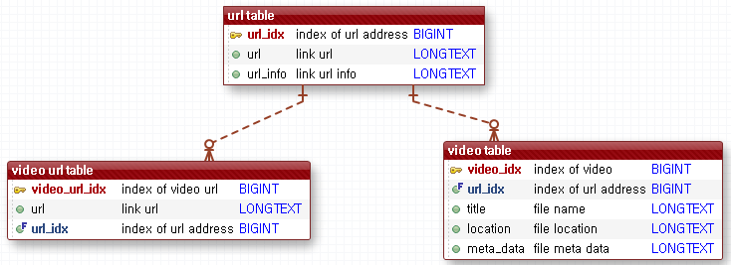
크롤링 시스템을 위한 DB 설계
url table : 크롤링 대상의 url과 해당 페이지에서 얻을 수 있는 url 관련 정보저장(identifier, source)
Video url table : 다운로드 대상 비디오 url 저장
Video table : 비디오 파일의 이름, 저장 위치, 메타데이터 저장
크롤링 시스템 DB 구성

